Slide 1

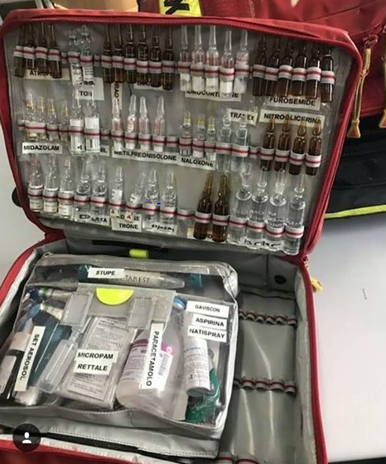
PHARMACOLOGIE
DE L’ANESTHESIE GENERALE
Cours de 3ème année Médecine Dentaire
2024-2025

Slide 2
PLAN
I-INTRODUCTION
II-ANESTHESIQUES GENERAUX
1- Hypnotiques et adjuvants :
-Thiopental (Nesdonal)
-Propofol( Deprivan)
-Etomidate (Hypnomidate )
-Midazolam(hypnovel)
2-Agents Anesthésiques par inhalation
3-Morphiniqques
4-Curares
III-CONCLUSION

Slide 3
I-INTRODUCTION
Trois composantes déterminent l’anesthésie générale:
Suppression de la sensibilité à la douleur assurée par les Analgésiques
Sommeil ou narcose assurée par les hypnotiques
Relâchement musculaire assurée par les curares

Slide 4
II-ANESTHESIQUES GENERAUX
Les techniques anesthésiques employées :
-Inhalation et /ou
-Voie intraveineuse
Agents anesthésiques intraveineux
Sont universellement employés pour l’induction anesthésique:
confort
Utilisation aussi pour l’entretien anesthésique

Slide 5
1/Les hypnotiques et adjuvants
La propriété principale est de provoquer la perte de conscience ou sommeil profond.
Agents qui induisent ou entretiennent le sommeil ou narcose Utilise en induction et entretien de l’anesthesie
Médicaments utilisés:-Barbituriques(thiopental)
-Etomidate(hypnomidate
-Propofol(Diprivan)
-Ketamine
Adjuvants: Benzodiazépines(Midazolam=hypnovel):sédation

Slide 6
Thiopental(Penthotal ou nesdonal)
-Barbiturique soufré de courte durée d’action
-Ampoule de 1g de poudre ou de 500 mg
Pharmacocinétique:
-Demi-vie de distribution rapide =4minutes
-Demi-vie d’élimination longue=10à12h
-Stocké dans les tissus graisseux
-Métabolisé par le foie
-Excrété par les urines

Slide 7
Thiopental(Penthotal ou nesdonal)
Pharmacodynamie
Action sur le système nerveux central etS.N.Autonome: Aux doses habituelles=
-Délai d’action court: 30 à 45mn
-Narcose brève
-Anticonvulsivant
b)Action sur le système respiratoire: Dépression respiratoire
c)Action sur le système cardiovasculaire:
Dépend de la dose et de la vitesse d’injection
-Hypotension artérielle
-Diminution du débit cardiaque
-Augmentation de la fréquence cardiaque
-Augmentation des résistances artérielles systémiques
d)Autres actions: Myosis
e)Accidents et incidents: Allergiques, crise de porphyrie et complications locales

Slide 8
Propofol( Deprivan)
Pharmacocinétique:
-Fortement lié aux protéines plasmatiques
-Demi-vie de distribution= 4mn
-Demi-vie d’élimination =20mn
-Rapidement métabolisé
-Excrété par les reins
Pharmacodynamie
-Perte de connaissance en 20 à 50 secondes
-Réveil au bout de 6mn et calme
-Patient orienté au bout de 8mn

Slide 9
Propofol( Deprivan)
Pharmacodynamie (suite)
a)Action sur le système respiratoire
Aux doses usuelles et utilisées = Apnée
-Dépression modérée
-Maintien de la ventilation spontanée est possible
b) Action sur le système cardiovasculaire
-Baisse de la pression artérielle de 20%
- Baisse du débit cardiaque de 15%
c) Accidents et Incidents
- Allergie exceptionnelle
-Douleur à l’injection

Slide 10
Etomidate(hypnomidate)
Pharmacocinétique
- Demi-vie de distribution :2 à3 mn
-Demi-vie d’élimination: 04h
Pharmacodynamie
a)Action sur le SNC
-L’anesthésie débute à 30 s et dure 10mn
-Réveil complet(20 à 40mn)
b) Action sur le système respiratoire : faible dépression dose dépendante
c) Action sur le système cardiovasculaire:
-Stabilité de la PAS,F.C,et débit cardiaque –Vasodilatation coronaire
d) Accidents et Incidents: Allergie= exception, douleur au site de ponction

Slide 11
Midazolam(hypnovel)
Courte durée d’action
Pharmacocinétique:
- Demi-vie la plus courte des Benzodiazépines
-Délai d’action est de 2 mn
- Demi-vie d’élimination est de 3 heures
Pharmacodynamie
Action sur le SNC
-Actions successives doses dépendantes: Anxiolyse,Amnésie,Sédation.
-Pas d’action Analgésique
b) Action sur le système respiratoire: Dépression respiratoire centrale
c)Action sur le système cardiovasculaire: Diminution modérée des résistances vasculaires.
d) Accidents et Incidents: Risque de dépendance

Slide 12
2-AGENTS ANESTHESIQUES PAR INHALATION
Couramment utilisés en anesthésie
Grande maniabilité
On distingue: N2O,Halothane,Isoflurane,Desflurane,Sévoflurane.
Propriétés pharmacodynamiques
Sur le SNC:
-Perte de conscience:N2O(+),Halot(+++),Isof(+++)Sévo(+++)
-Analgésie:N2O( ) ,Halo( ) ,isof( )
b) Sur le système cardiovasculaire:
- Fréquence cardiaque: N2O(o),Halot( ), isof( ),sévo(o)
-Pression Artérielle N2O(o),Halo( ),isof( ),sévo(o)
-Débit cardiaque N2O(o) ,Halo( ),isof(o) , sévof(o)

Slide 13
3-Morphiniques
Antalgiques puissants utilises en per-opératoire et en post operatoire
On distingue: Morphine ,Alfentanil,Sufentanil ,Fentanil
Pharmacocinétique
- Délai et durée d’action dépendent de la voie d’administration et des caractères pharmacocinétique de la molécule(Liposolubilité,liaison aux protéines)
Pharmacodynamie
a)Analgésie,Amnésie,Anesthésie
b) Effets cardiovasculaires: Déprime peu le muscle cardiaque
c) Effets respiratoires: Dépression respiratoire dose dépendante

Slide 14
3-Morphiniques
Classification :
a/Agonistes purs
-Fentanyl
-SUFENTANYL
-ALFENTANYL
b/LES AGONISTES ANTAGONISTES
-LA NALBUPHINE
-LA BUPRENORPHINE
Action principale :
SOULAGENT LES DOULEURS POST OPERATOIRES

Slide 15
4-CURARES
Bloquent la transmission neuromusculaire au niveau de la plaque motrice,en empêchant la fixation de l’Acétylcholine sur les récepteurs nicotiniques post synaptique
Ce sont des myorelaxants
ils facilitent l’ intubation trachéale en relâchant les muscles de la mâchoire
ils relâchent les muscles de la région concernée par la chirurgie

Slide 16
4-CURARES
Deux types:
Dépolarisants et non dépolarisants
Effets indisérables:
-Risque Allergique grave
-Paralysie respiratoire=Assistance ventilatoire
Indications de la curarisation:
- Faciliter l’intubation orotrachéale ,Acte chirurgical et la ventilation controlé.
Principaux curares:
-Vécuronium, Atracurium , Rocuronium ,

Slide 17
III-CONCLUSION
La pharmacologie de l’ anesthésie générale associe des hypnotiques; des morphiniques et des curares
Le choix de la molécule prescrite en anesthésie dépend des comorbidités du patient .

Slide 18

MERCI

